Slide 1

背景
最近では、自分が初めて行った場所でも、携帯などの端末機を便りに事前にその場所を調べなくなっている
Notes:
aa

Slide 2

問題提起
確かに、最近ではどこに居ても地図がすぐ表示できるが、平面上に出された地図ではまず自分の居るところの把握からはじまる。
次に、自分がどこにいるかがわかった後でも、そこに行くまでの経路を平面上の地図では正確に把握するのは難しい。
その場所までの経路しか表示されない。

Slide 3

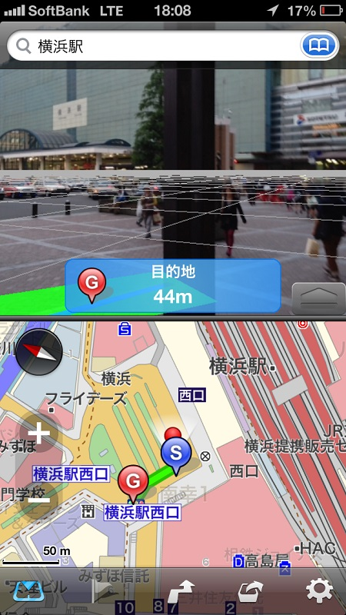
先行事例
一般的な案内をしてくれるもの
（NAVITIMEなど）
今回自分達がイメージしたものに近いものでは
lifehacker
の 「Map Fan eye」
(左図)が近いものになっている

